Slide 1
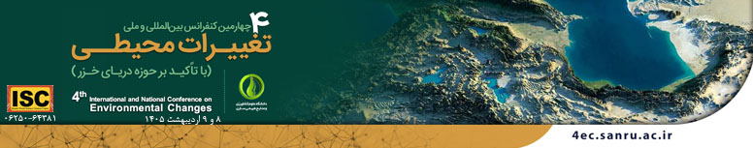
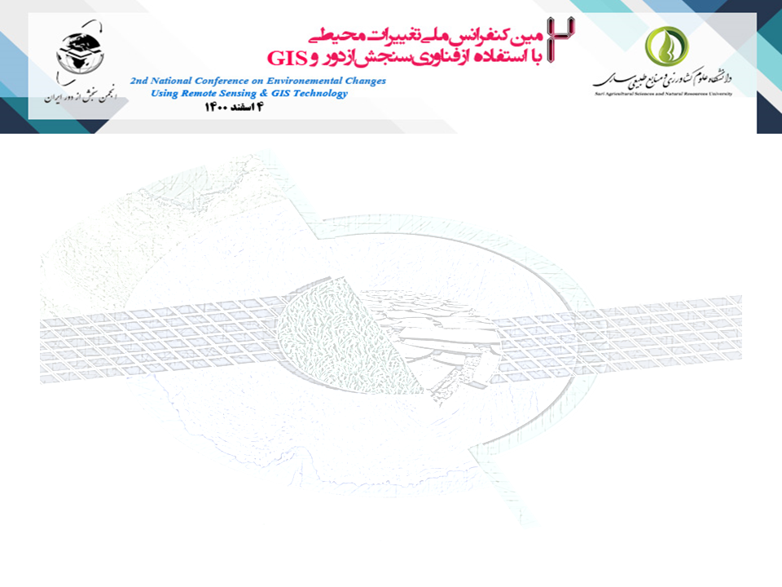
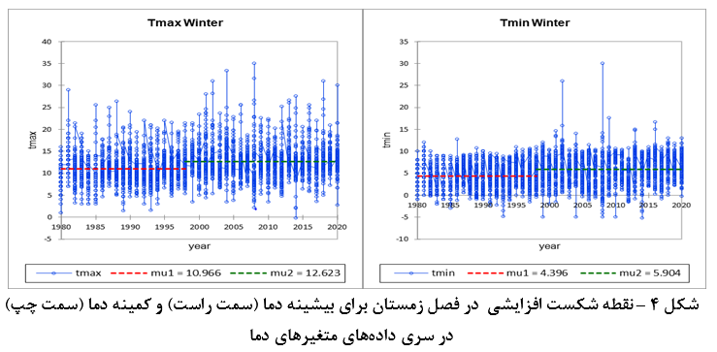

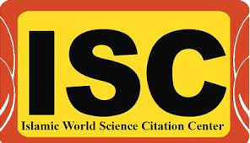











عنوان مقاله.......................................
نویسنده*1 ، نویسنده 2، نویسنده3
۱- استادیار گروه مهندسی
2- دانشجوی
نتایج و بحث
ضرورت و اهداف پژوهش
آب وهوا مهمترین فاكتور محیطی برای زندگی تمامی موجودات زنده به حساب می‏آید. نبود شرایط آب‏وهوایی مساعد و یا عدم تعادل در آن می‏تواند محیطزیست انسانی و طبیعی را با خطر جدی مواجه سازد. تغییر اقلیم یکی از مهمترین چالش‏هایی است که بخش‏های مختلف زندگی انسان را در روی زمین تحت تأثیر قرار داده است. تغییر اقلیم عبارت است از هرگونه تغییر در آب و هوا در طول زمان که ناشی از عوامل طبیعی یا انسانی می‏باشد. امروزه، موضوع تغییر اقلیم و
مواد و روش‌ها
منطقه مطالعاتی: در این تحقیق از داده های ایستگاه یک روش ناپارامتری است که با استفاده از تحلیل تفاوت بین مشاهده‏ای یک سری زمانی، یک شیب میانه را برای سری زمانی داده‏ها محاسبه می‏کند. این آزمون در مواردی که روند خطی فرض می‏شود، نشان‏دهنده کمی سازی تغییر برای هر واحد زمانی است.
نتیجه‌گیری
نتیجه گیری
با توجه به نتایج تحلیل روند تدریجی و نا
نتایج و بحث
نتایج و بحث
روند تغییرات تدریجی و ناگهانی کمینه و بیشینه دما برای
منابع اصلی
1. Kendall, M., Kendall Rank Correlation Methods; Griffin, C., Ed. 1975, Oxford University Press: London, UK.
2. Pettitt
Corresponding Author Email: r.norooz@sanru.ac.ir

